Slide 1
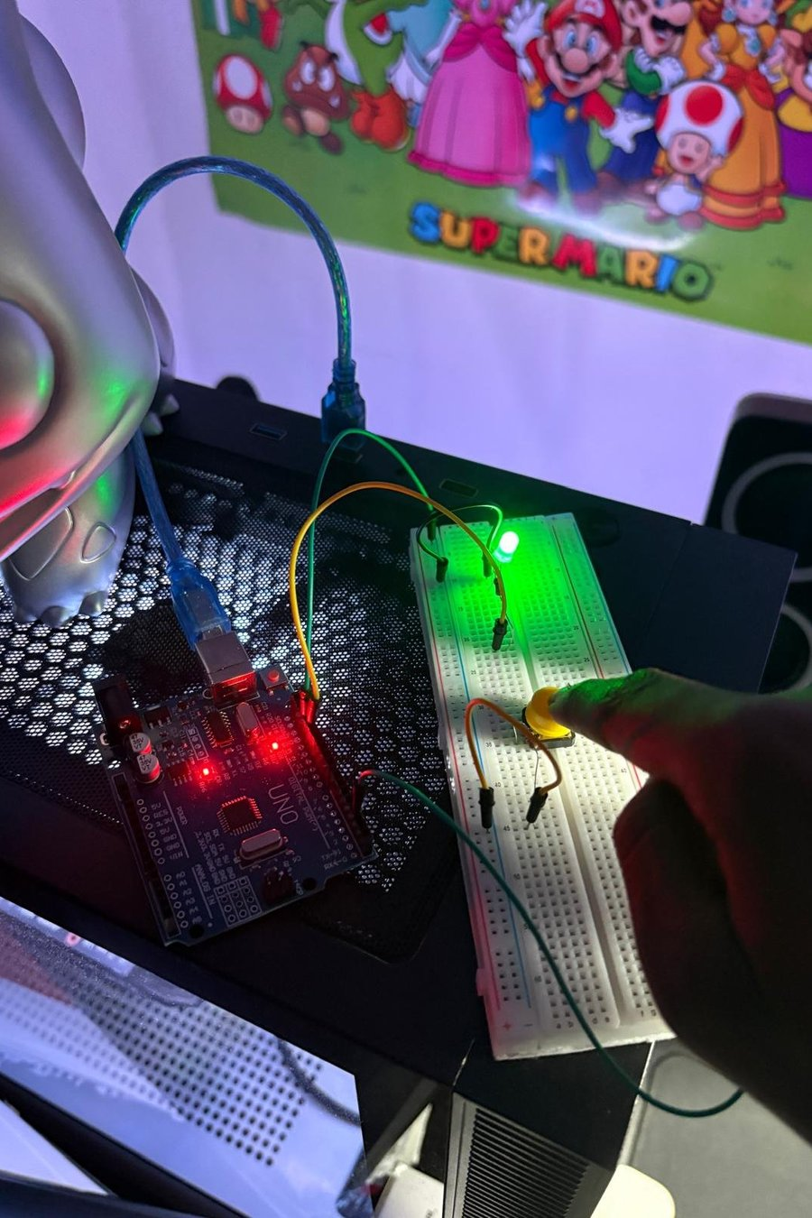
CARNET DE BORD · MAI – AOÛT 2026
Mon carnet Arduino
tout ce que je fais, expliqué comme je le dis
Agashae · 4 projets · 1 carte Arduino UNO
Tiré de mon GitHub : Agashae/ArduinoProject
Notes:
Ce carnet reprend tout mon dépôt GitHub : mes notes à la main, mes 4 projets, mes schémas, mes photos et mon code avec mes commentaires. Le but (comme dans mon README) : comprendre l'Arduino et montrer mes projets.

Slide 2
LE PLAN
Ce que j'ai appris, dans l'ordre
# | Partie | Ce que ça fait | Date
0 | Les bases | Broches, GND, setup/loop, LED, breadboard (mon bloc-notes) | 10 mai
1 | MyFirstLed | Faire clignoter une LED sur la broche 13 | 10 mai
2 | MyFirstLedWithButton | Allumer la LED quand j'appuie sur un bouton | 10 mai
3 | MyFirstServomotor | Faire tourner un servomoteur de 0° à 180° et retour | 14 mai
4 | MyFirstMonitor | Écrire « Bonjour ! Agashae » sur un petit écran OLED | 10 août
Chaque projet ajoute UNE nouvelle idée au précédent.
Mon carnet Arduino · Agashae · 2
Notes:
Chaque projet = un dossier sur GitHub avec le code .ino, le schéma, les photos et le lien vers le tuto.

Slide 3
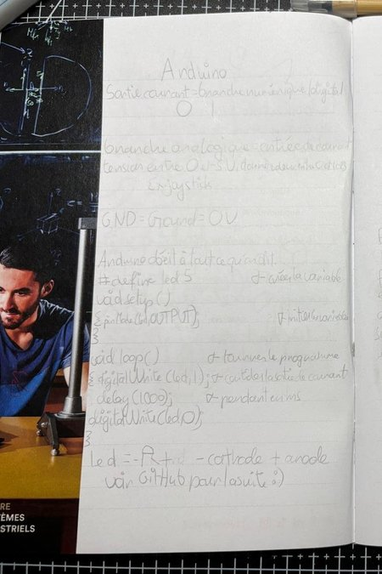
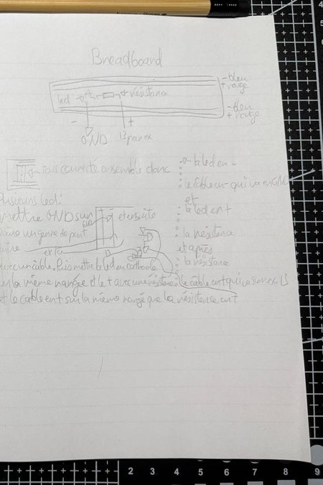
PARTIE 0 · LES BASES
Tout a commencé dans mon bloc-notes
Avant de coder, j'ai tout noté à la main : ce que sont les broches, le GND, la structure d'un programme, comment se branche une LED et comment marche une breadboard.
Les slides suivantes reprennent ces notes, mot pour mot quand c'est possible (en écriture manuscrite), avec une petite explication en plus.
« voir GitHub pour la suite :) »
Page « Arduino »
Page « Breadboard »
Mon carnet Arduino · Agashae · 3
Notes:
Mon bloc-notes a été ajouté sur GitHub le 10 mai (commit « ajouter mon bloc-notes »).

Slide 4
PARTIE 0 · LES BASES
Les 3 sortes de broches à connaître
Numérique (digital)
Analogique
GND
« Sortie courant = branche numérique / digital : 0 1 »
« Branche analogique = entrée de courant, tension entre 0 et 5 V »
« GND = Ground = 0 V »
Seulement 2 états : 0 = LOW = 0 V (éteint) ou 1 = HIGH = 5 V (allumé).
Broches 0 à 13.
Chez moi : LED sur 13, bouton sur 2, servo sur 8.
La masse, le « − ». Le courant doit toujours pouvoir revenir au GND : sinon le circuit n'est pas fermé et rien ne marche.
L'Arduino lit une tension et la transforme en nombre de 0 à 1023.
Broches A0 à A5.
Exemple : un joystick. (A4 et A5 me servent aussi pour l'écran.)
Mon carnet Arduino · Agashae · 4
Notes:
Numérique = tout ou rien. Analogique = une valeur entre 0 et 1023 (0 V = 0, 5 V = 1023). GND = le retour du courant, à brancher dans chaque montage.

Slide 5
PARTIE 0 · LES BASES
Un programme = setup() + loop()
« Arduino doit faire tout ce qu'on dit. »
#define led 5 // créer la variable
void setup() {
pinMode(led, OUTPUT); // initialiser la variable
}
void loop() { // tourner le programme
digitalWrite(led, 1); // contrôler la sortie de courant
delay(1000); // pendant ... en ms
digitalWrite(led, 0);
}
setup()
S'exécute une seule fois au démarrage. On y prépare les broches (pinMode).
loop()
Se répète à l'infini. C'est le programme qui « tourne ».
Mon carnet Arduino · Agashae · 5
Notes:
Le code est celui recopié de mon carnet. Les commentaires en vert sont mes propres mots. delay() compte en millisecondes : 1000 ms = 1 seconde.

Slide 6
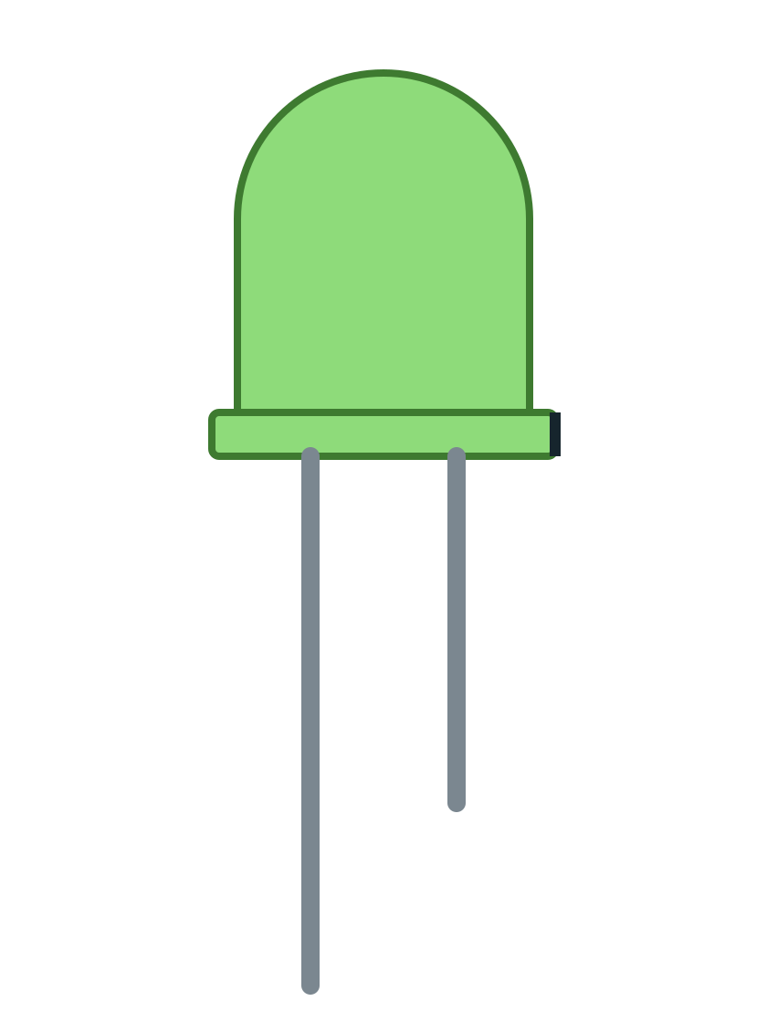
PARTIE 0 · LES BASES
La LED a un sens : + et −
« LED : − cathode, + anode »
+ anode (patte longue) → côté broche Arduino (ex. 13).
− cathode (patte courte, côté plat) → côté GND.
Toujours une résistance en série (souvent 220 à 330 Ω) : elle limite le courant, sinon la LED peut griller.
Cathode −
(courte, côté plat)
Branchée à l'envers, la LED ne s'allume pas (elle ne laisse passer le courant que dans un sens).
Anode +
(longue)
Mon carnet Arduino · Agashae · 6
Notes:
Astuce pour retenir : la patte la plus longue a « plus » de métal, c'est le +.

Slide 7
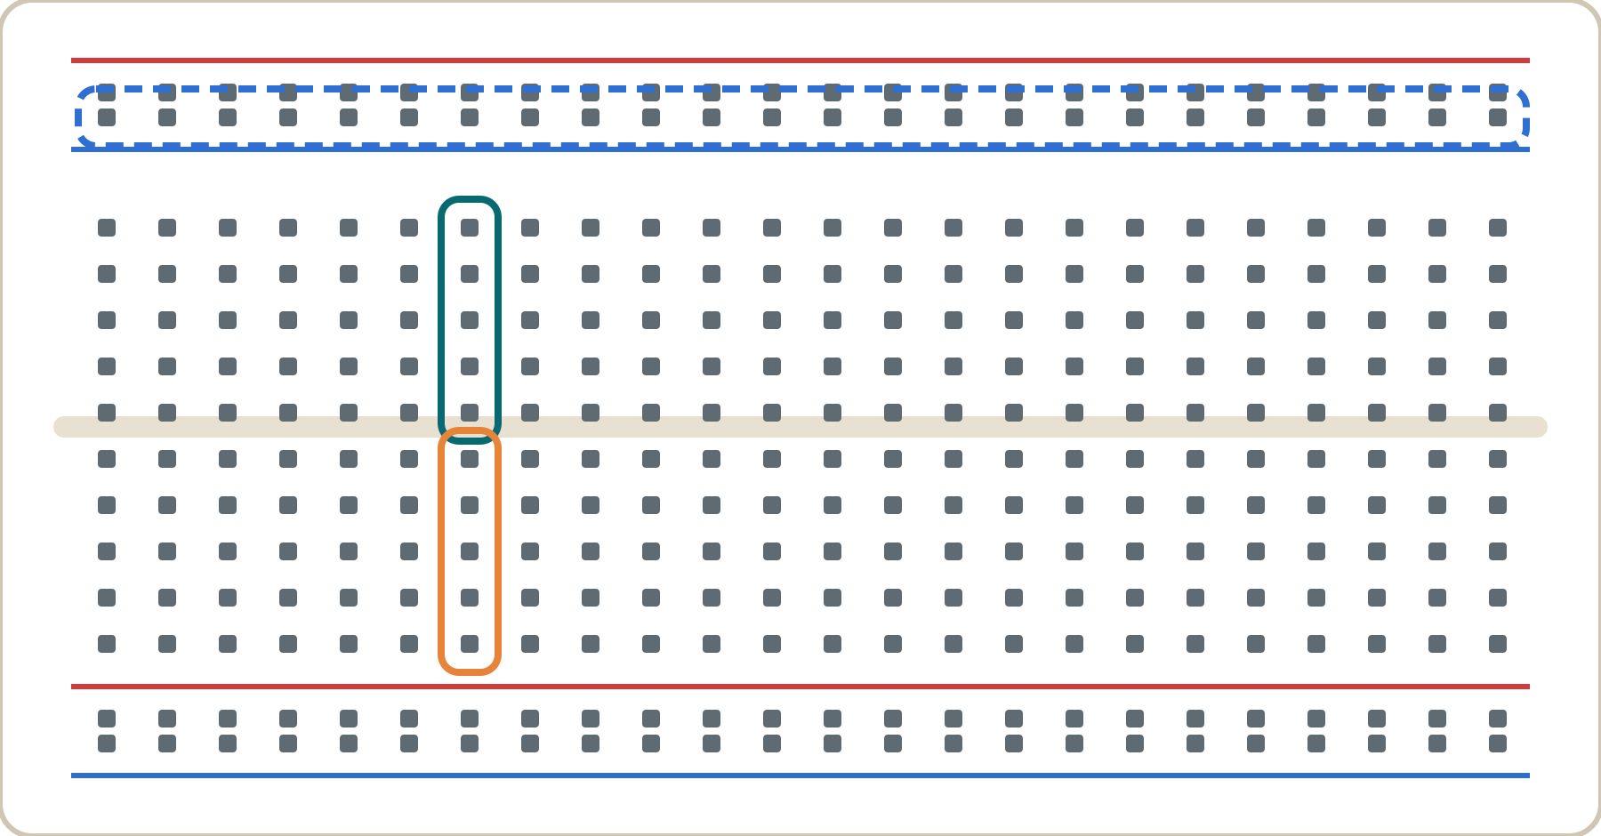
PARTIE 0 · LES BASES
La breadboard : qui est relié à qui ?
1
Les rails + / −
Toute la ligne est reliée. Pratique pour partager le 5 V (+ rouge) et le GND (− bleu).
2
Les rangées de 5
Au milieu, chaque petite colonne de 5 trous est reliée (encadré vert).
3
La rainure
Elle coupe en deux : le haut et le bas ne se touchent pas (encadré orange). Le bouton se met à cheval dessus.
« tous connecté ensemble donc : la led en −, le câble − qui va en GND… »
Mon carnet Arduino · Agashae · 7
Notes:
Deux pattes dans la même rangée de 5 = elles sont reliées, pas besoin de fil. C'est pour ça que la LED et la résistance se suivent dans la même rangée.

Slide 8
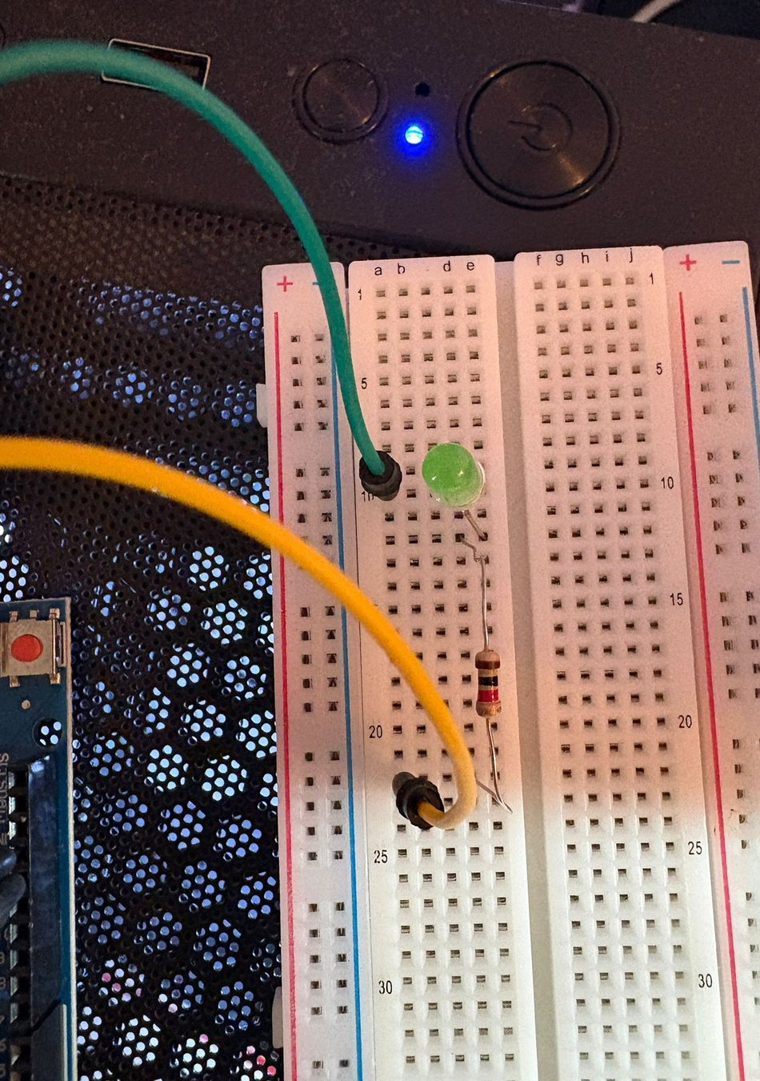
01
PROJET 1
MyFirstLed
Faire clignoter une LED branchée sur la broche 13.
« mon tout premier montage »
Notes:
Premier projet, ajouté le 10 mai 2026.

Slide 9
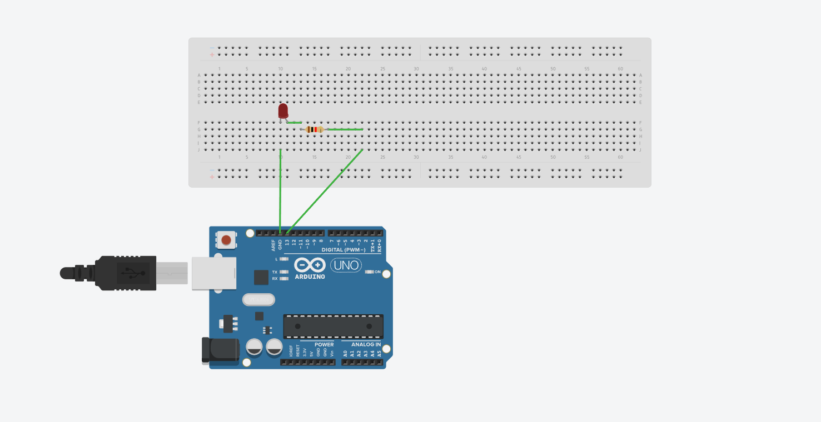
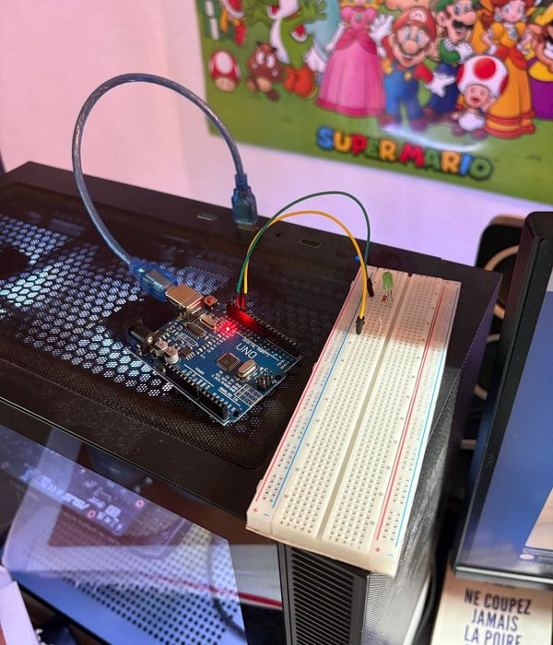
PROJET 1 · MYFIRSTLED
Le montage : un seul chemin pour le courant
Le schéma
Broche 13
→
Résistance
→
LED + (anode)
→
LED − (cathode)
→
GND
Ma version en vrai
Mon carnet Arduino · Agashae · 9
Notes:
Le courant part de la broche 13, traverse la résistance puis la LED, et revient par le GND. Si un seul maillon manque, la LED reste éteinte. La broche 13 est aussi reliée à la petite LED « L » sur la carte : elle clignote en même temps.

Slide 10
PROJET 1 · MYFIRSTLED
Le code, ligne par ligne
1
const int led = 13
const int led = 13; // créer la variable
void setup() {
pinMode (led, OUTPUT); // initer la sortie
}
void loop() {
digitalWrite (led, HIGH); // 1 marche aussi
delay (100);
digitalWrite (led, LOW); // 0 marche aussi
delay (100);
}
Je donne un nom à la broche 13. const = cette valeur ne changera jamais.
2
pinMode(led, OUTPUT)
La broche devient une sortie : l'Arduino y envoie du courant.
3
digitalWrite(led, HIGH / LOW)
HIGH = 5 V = allumée. LOW = 0 V = éteinte. (1 et 0 marchent aussi.)
4
delay(100)
Attendre 100 ms. 100 allumée + 100 éteinte = 5 clignotements par seconde.
Mon carnet Arduino · Agashae · 10
Notes:
Pour clignoter plus lentement : delay(1000) = 1 seconde allumée, 1 seconde éteinte.

Slide 11
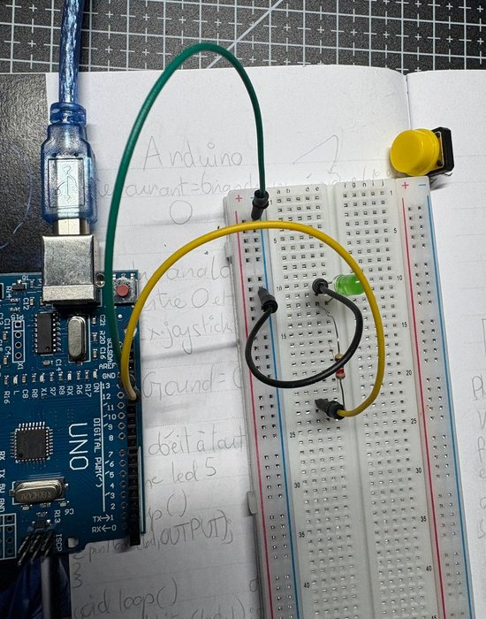
PROJET 1 · MYFIRSTLED
Mieux câblé : passer par la ligne −
« Plusieurs LED : mettre GND sur le − et ensuite faire un genre de pont… avec un câble. Puis mettre la LED en cathode sur la même rangée et le + avec une résistance. »
1
Câble vert
GND de l'Arduino → ligne − de la breadboard.
2
Câble noir (le « pont »)
Ligne − → rangée de la cathode (−) de la LED.
3
Résistance + câble jaune
Anode (+) → résistance → broche 13.
Pourquoi ? Toutes les LED suivantes peuvent se brancher sur la même ligne − : un seul fil GND pour tout le monde.
Ma version « optimisée »
Mon carnet Arduino · Agashae · 11
Notes:
C'est le commit « changer les img car optimisation du câblage » du 10 mai.

Slide 12
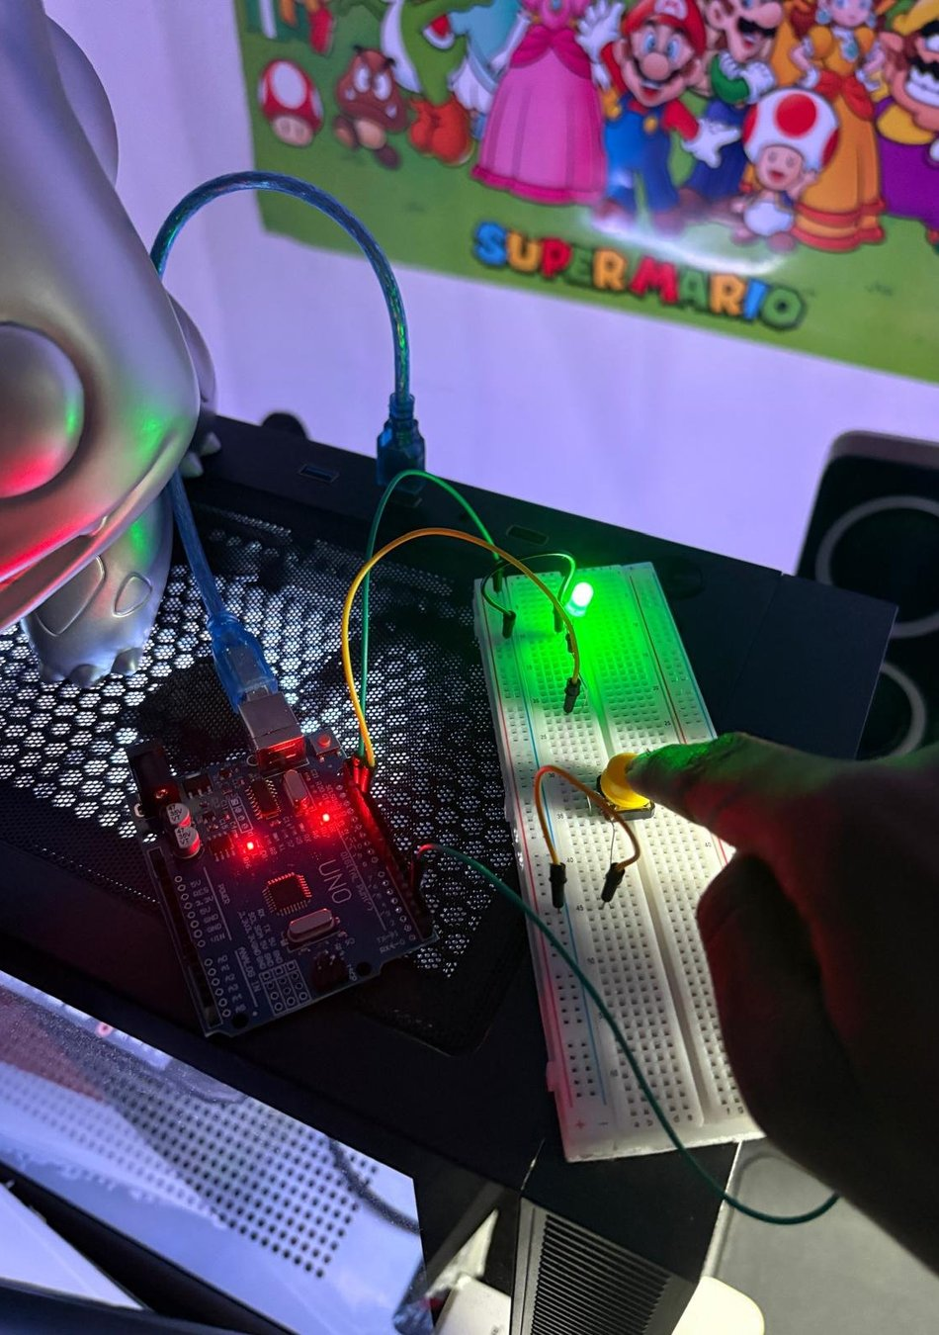
02
PROJET 2
MyFirstLedWithButton
Allumer la LED seulement quand j'appuie sur le bouton.
« ça maintient la broche à l'état HIGH par défaut »
Notes:
Deuxième projet, 10 mai 2026. Nouveauté : l'Arduino LIT une information (le bouton) au lieu de seulement en envoyer.

Slide 13
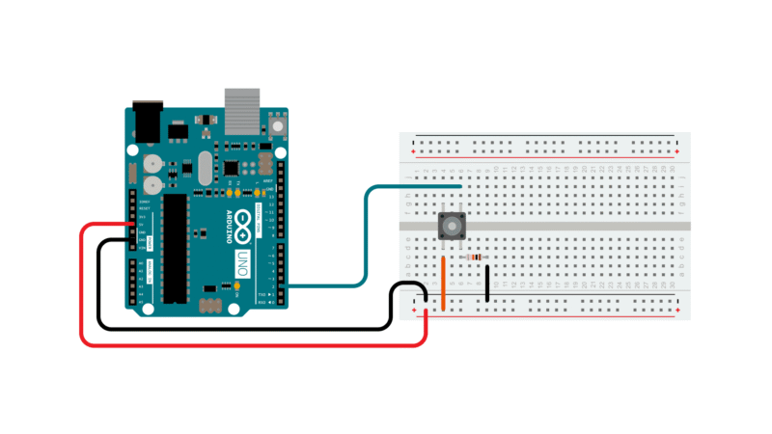
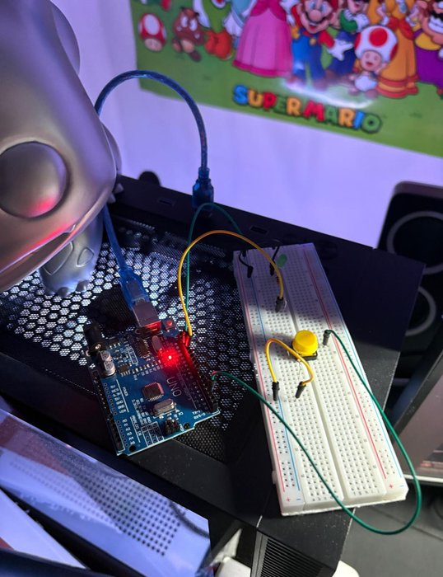
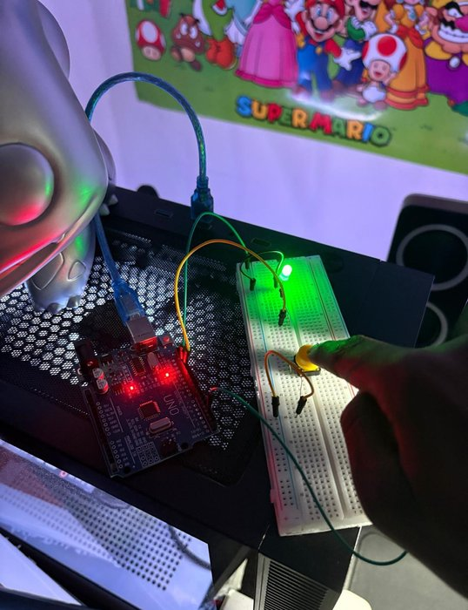
PROJET 2 · MYFIRSTLEDWITHBUTTON
Le montage : la LED + un bouton
Le schéma
LED : comme au projet 1, sur la broche 13.
Bouton : à cheval sur la rainure. Un côté → broche 2 (câble vert), l'autre côté → GND.
Relâché → LED éteinte
Appuyé → LED allumée
Mon carnet Arduino · Agashae · 13
Notes:
Tuto suivi : moussasoft.com/bouton-poussoir-arduino. Sur mes photos, le bouton passe aussi par une résistance avant le GND.

Slide 14
PROJET 2 · MYFIRSTLEDWITHBUTTON
INPUT_PULLUP : le bouton « à l'envers »
« ça maintient la broche à l'état (HIGH) par défaut + on connecte le bouton entre la broche et la masse (GND) »
Bouton | La broche 2 est reliée à… | digitalRead(2) donne | Donc la LED…
Relâché | rien → la résistance interne la tire vers 5 V | HIGH (1) | s'éteint (LOW)
Appuyé | GND, à travers le bouton | LOW (0) | s'allume (HIGH)
À retenir : avec INPUT_PULLUP, appuyer = LOW. C'est pour ça que mon if éteint la LED quand l'état est HIGH. L'Arduino a sa propre résistance cachée à l'intérieur : le bouton peut aller directement au GND.
Mon carnet Arduino · Agashae · 14
Notes:
Sans INPUT_PULLUP (juste INPUT), une broche non reliée « flotte » : elle lit n'importe quoi, 0 ou 1 au hasard. Le pull-up règle ce problème.

Slide 15
PROJET 2 · MYFIRSTLEDWITHBUTTON
Le code, ligne par ligne
1
INPUT_PULLUP
const int led = 13;
const int button = 2;
void setup() {
pinMode(led, OUTPUT);
pinMode(button, INPUT_PULLUP);
}
void loop() {
int etat = digitalRead(2);
if (etat == HIGH) {
digitalWrite(13, LOW);
} else {
digitalWrite(13, HIGH);
}
}
La broche 2 devient une entrée, HIGH par défaut.
2
int etat = digitalRead(2)
Je lis la broche et je range le résultat (HIGH ou LOW) dans la variable etat.
3
if (etat == HIGH)
== compare (un seul = sert à ranger). Relâché → LED éteinte.
4
else
Sinon (bouton appuyé) → LED allumée. loop() refait ça des milliers de fois par seconde.
Mon carnet Arduino · Agashae · 15
Notes:
Nouveau par rapport au projet 1 : digitalRead (lire), une variable int qui change, et if / else pour décider.

Slide 16
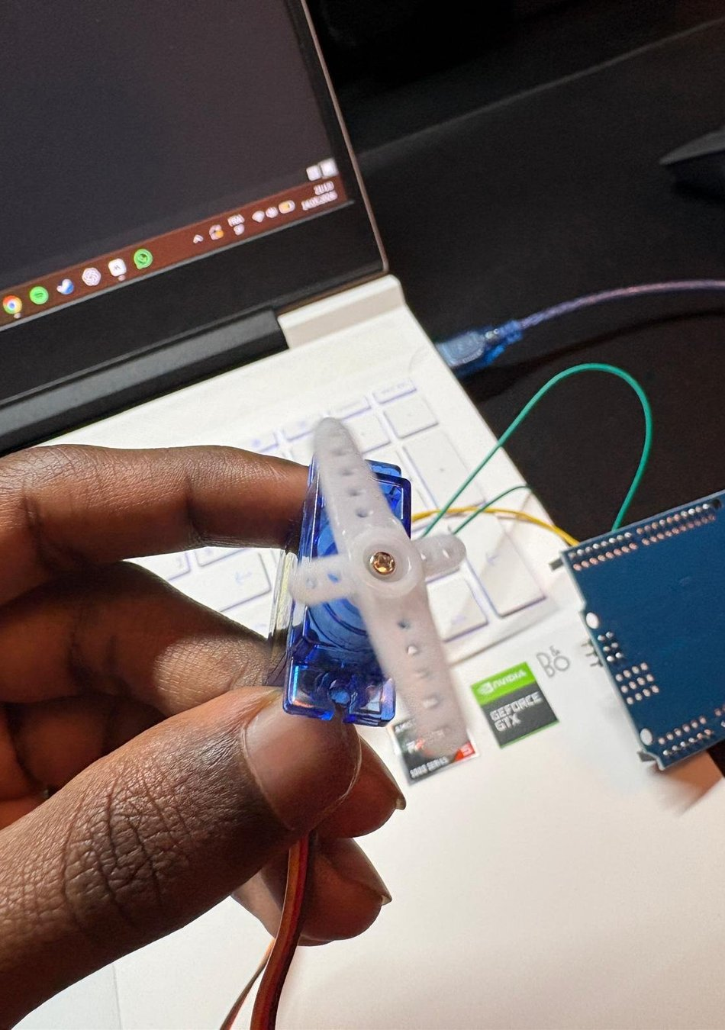
03
PROJET 3
MyFirstServomotor
Faire tourner un servomoteur de 0° à 180°, puis revenir.
« Sans ce délai, le servo ne pourrait pas suivre. »
Notes:
Troisième projet, 14 mai 2026. Tuto suivi : vidéo YouTube (lien dans lienVersTuto.txt).

Slide 17
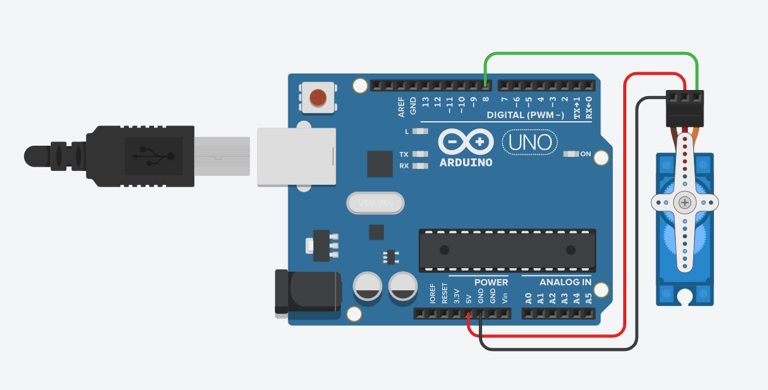
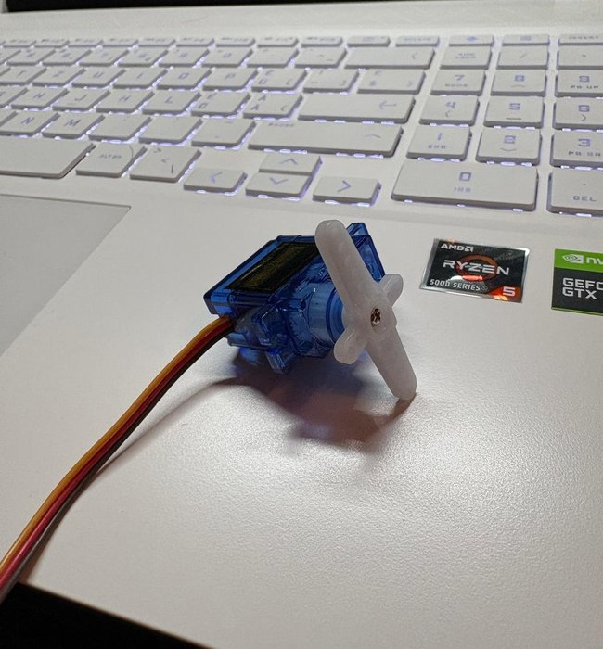
PROJET 3 · MYFIRSTSERVOMOTOR
Le montage : 3 fils, c'est tout
Le schéma
Fil du servo | Va sur | Rôle
Marron | GND | la masse (le −)
Rouge | 5V | l'alimentation du moteur
Orange | Broche 8 | le signal : l'angle à prendre
Mon servo (petit modèle bleu)
Mon carnet Arduino · Agashae · 17
Notes:
Pas besoin de breadboard ni de résistance ici : le servo a son électronique à l'intérieur.

Slide 18
PROJET 3 · MYFIRSTSERVOMOTOR
Le code, ligne par ligne
1
#include <Servo.h>
#include <Servo.h> // la bibliothèque
Servo myservo; // crée l'objet
int pos = 0; // angle actuel (0 à 180)
void setup() {
myservo.attach(8); // branché sur la broche 8
}
void loop() {
for (pos = 0; pos <= 180; pos += 1) {
myservo.write(pos); // va à l'angle pos
delay(15);
}
for (pos = 180; pos >= 0; pos -= 1) {
myservo.write(pos);
delay(15);
}
}
« importe la bibliothèque Servo, qui contient toutes les fonctions ».
2
Servo myservo
Je crée un objet : mon servo a un nom et des fonctions (attach, write).
3
myservo.write(pos)
« On envoie l'ordre au servomoteur d'aller à l'angle pos. »
4
delay(15)
« Cela laisse le temps au servo d'atteindre la position demandée. »
Mon carnet Arduino · Agashae · 18
Notes:
Les phrases entre guillemets sont mes commentaires dans le fichier .ino. Le 2e for est « la phase retour qui tourne vers la gauche ».

Slide 19
PROJET 3 · MYFIRSTSERVOMOTOR
La boucle for, décortiquée
for (pos = 0; pos <= 180; pos += 1)
① Départ
② Tant que…
③ À chaque tour
pos = 0 : on commence à 0°.
pos <= 180 : on continue tant qu'on n'a pas dépassé 180°.
pos += 1 : on ajoute 1°. (Au retour : pos -= 1.)
≈ 2,7 s
pour aller de 0° à 180° : 181 positions × 15 ms = 2 715 ms. Pareil pour revenir. Un aller-retour complet ≈ 5,4 s.
Mon carnet Arduino · Agashae · 19
Notes:
Pour que le servo aille plus vite : delay plus petit ou pos += 2. Attention, trop vite et il ne suit plus.

Slide 20
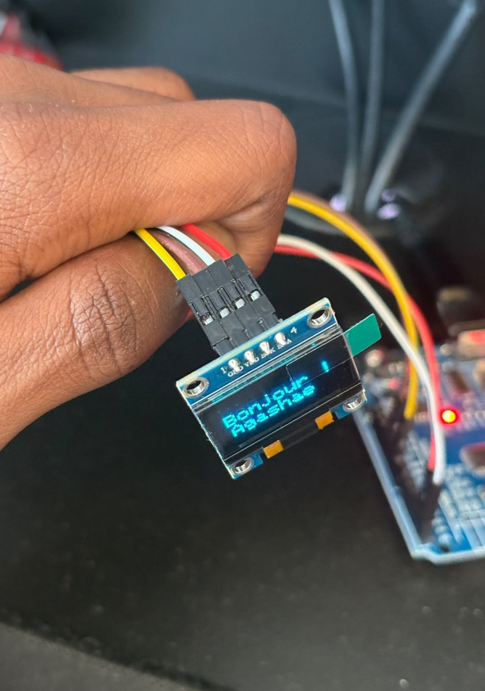
04
PROJET 4
MyFirstMonitor
Écrire « Bonjour ! Agashae » sur un petit écran OLED.
« rien à faire ici, le texte reste affiché en continu »
Notes:
Quatrième projet, 10 août 2026 (code simplifié le 13 août).

Slide 21
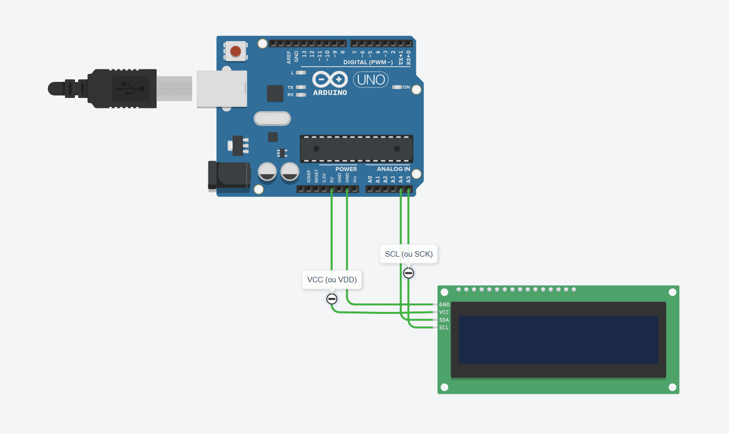
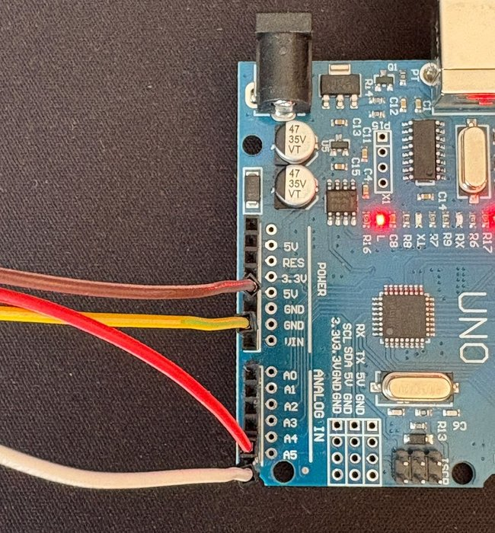
PROJET 4 · MYFIRSTMONITOR
Le montage : 4 fils en I2C
Le schéma
Broche de l'écran | Va sur l'Arduino | Rôle
GND | GND | la masse
VCC | 3,3 V ou 5 V | l'alimentation
SDA | A4 | les données
SCL | A5 | l'horloge (le rythme)
Mes 4 fils sur la carte
Mon carnet Arduino · Agashae · 21
Notes:
I2C = une façon de parler avec seulement 2 fils de données (SDA et SCL). Chaque appareil a une adresse : mon écran c'est 0x3C. Sur l'Arduino UNO, SDA = A4 et SCL = A5.

Slide 22
PROJET 4 · MYFIRSTMONITOR
Le code, ligne par ligne
1
ecran(128, 64, &Wire, -1)
#include <Adafruit_SSD1306.h> // packet
Adafruit_SSD1306 ecran(128, 64, &Wire, -1);
void setup() {
ecran.begin(SSD1306_SWITCHCAPVCC, 0x3C);
ecran.clearDisplay(); // on efface
ecran.setTextColor(1); // texte allumé
ecran.setTextSize(2); // taille
ecran.setCursor(10, 20); // position
ecran.print("Bonjour ! Agashae");
ecran.display(); // affiche tout
}
void loop() { } // rien à faire ici
Taille 128 × 64 pixels, on parle en I2C (&Wire), -1 = « pas de fil RESET ».
2
begin(…, 0x3C)
Démarre l'écran à l'adresse I2C 0x3C.
3
setTextSize / setCursor / print
On prépare : taille, position, texte.
4
display()
Et là seulement, tout apparaît à l'écran.
Mon carnet Arduino · Agashae · 22
Notes:
Tout est dans setup() car le texte ne change jamais : il suffit de l'écrire une fois. loop() reste vide.

Slide 23
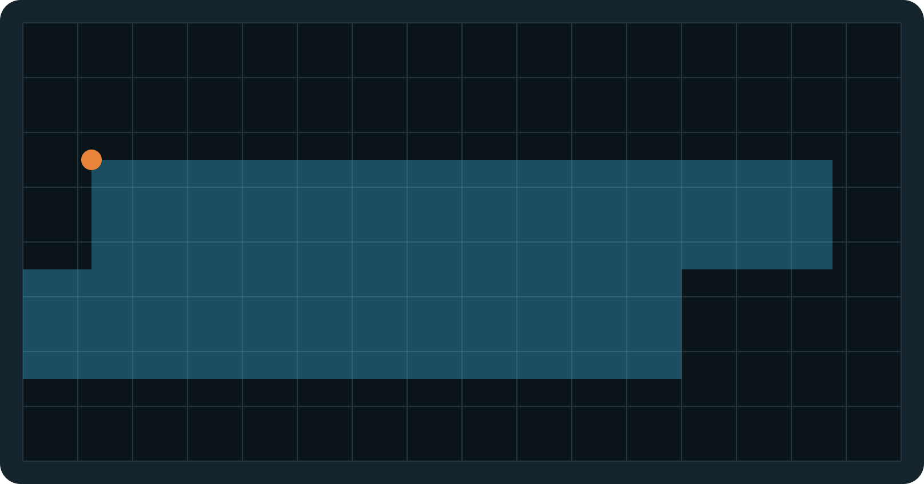
PROJET 4 · MYFIRSTMONITOR
Où s'écrit le texte sur l'écran ?
1
(0, 0) = en haut à gauche
x va vers la droite (0 à 127), y va vers le bas (0 à 63).
(10, 20)
2
setCursor(10, 20)
Le texte commence au point orange.
3
setTextSize(2)
Chaque lettre fait 12 × 16 pixels.
4
17 caractères × 12 = 204 px
Plus large que 128 px : le texte passe à la ligne tout seul (comme sur ma photo).
Mon carnet Arduino · Agashae · 23
Notes:
Les zones bleues montrent à peu près où tombe le texte. Pour tout faire tenir sur une ligne : setTextSize(1) (6 × 8 pixels par lettre).

Slide 24
RÉCAP
Mon mémo des instructions
Instruction | Ce que ça fait (en bref) | Projet
pinMode(broche, OUTPUT) | la broche envoie du courant | 1, 2
pinMode(broche, INPUT_PULLUP) | la broche lit, HIGH par défaut | 2
digitalWrite(broche, HIGH/LOW) | allumer (5 V) / éteindre (0 V) | 1, 2
digitalRead(broche) | lire HIGH ou LOW | 2
delay(ms) | attendre, en millisecondes | 1, 3
if / else | choisir quoi faire | 2
for (départ; tant que; pas) | répéter en comptant | 3
#include <…> | importer une bibliothèque | 3, 4
myservo.attach / write | brancher / tourner le servo | 3
ecran.print / display | préparer / afficher le texte | 4
Mon carnet Arduino · Agashae · 24
Notes:
Ce tableau = ma fiche de révision. Tout ce que j'ai utilisé dans mes 4 projets.

Slide 25
RÉCAP
Petits pièges repérés dans mes fichiers
MyFirstServomotor.ino
Mon carnet (void loop)
Il manque la dernière } qui ferme loop() : 4 accolades ouvertes, 3 fermées. Le fichier sur GitHub ne compile pas tel quel.
Après digitalWrite(led, 0) il n'y a pas de 2e delay : la LED s'éteint si vite qu'on la croit toujours allumée. MyFirstLed.ino l'a bien, lui.
MyFirstLedWithButton.ino
#define ou const int ?
J'écris digitalRead(2) et digitalWrite(13, …) au lieu de button et led. Ça marche, mais avec les variables je n'aurais qu'un endroit à changer.
Carnet : #define led 5. Code : const int led = 13. Les deux donnent un nom à une broche ; const int est plus propre car il a un type.
Mon carnet Arduino · Agashae · 25
Notes:
Ces points ne sont pas des reproches : c'est exactement le genre de chose qu'on apprend en débutant. Le premier (accolade) est à corriger dans le dépôt.

Slide 26
RÉCAP
Mes sources
Bouton poussoir (projet 2)
Servomoteur (projet 3)
moussasoft.com/bouton-poussoir-arduino
youtu.be/v6NsAZ_srsM (vidéo YouTube)
Écran OLED (projet 4)
Tout mon projet
Acheté sur AliExpress (lien dans MyFirstMonitor/LienEcran.txt). Pour le code : « Aide de l'IA pour la compréhension ».
github.com/Agashae/ArduinoProject
Mon carnet Arduino · Agashae · 26
Notes:
Les liens sont ceux des fichiers lienVersTuto.txt et LienEcran.txt de chaque dossier.

Slide 27
ET APRÈS ?
Des idées pour la suite
En mélangeant ce que je sais déjà faire.
Bouton + servo
Servo + écran
Joystick
Appuyer sur le bouton fait tourner le servo à 90°.
Afficher l'angle du servo en direct sur l'écran OLED.
Lire un joystick sur A0 (0 à 1023) pour piloter le servo : l'analogique de mon carnet !
« voir GitHub pour la suite :) »
Mon carnet Arduino · Agashae · 27
Notes:
Ces idées réutilisent uniquement ce que je sais déjà faire. Pour le joystick : analogRead(A0) donne un nombre de 0 à 1023, et map() peut le transformer en angle de 0 à 180.

